Slide 1

핑크 라이트?
스마트 라이트!
1871023 김나경
1871016 권대현
1871034 김민성

Slide 2
Contents
핑크 라이트
장단점
01
03
02
04
주제 선정 이유
아이디어

Slide 3
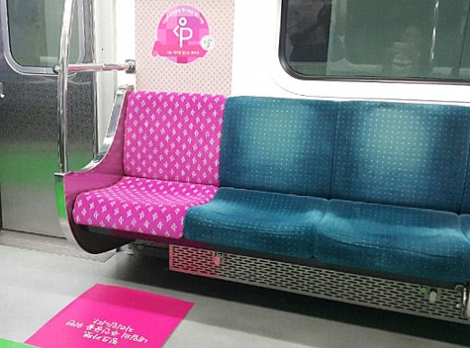
1. 주제 선정 이유

Slide 4

1. 주제 선정 이유
https://youtu.be/bC1IHI6AQKA

Slide 5
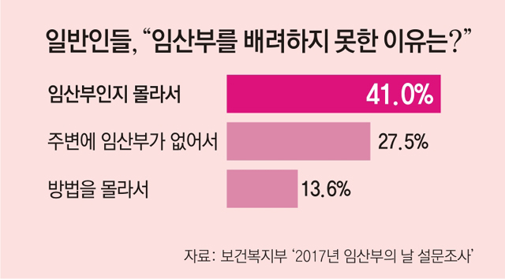


1. 주제 선정 이유
임산부 10명 중 4명
배려받은 경험 없다.

Slide 6
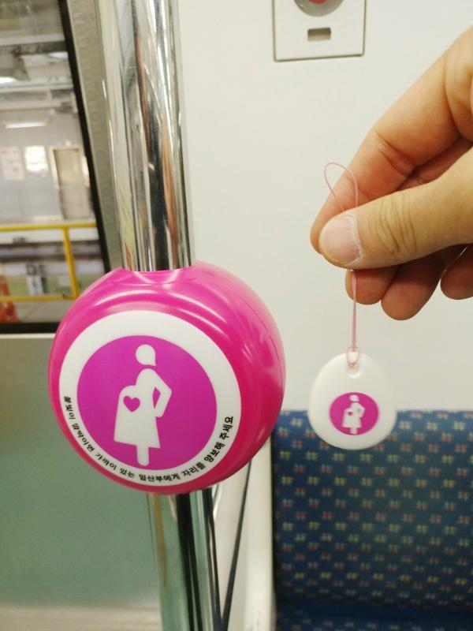
2. 핑크라이트
임산부들에게 비콘 지급
임산부 좌석에 접근시 LED 켜짐
임산부에게 자리 양보 유도

Slide 7
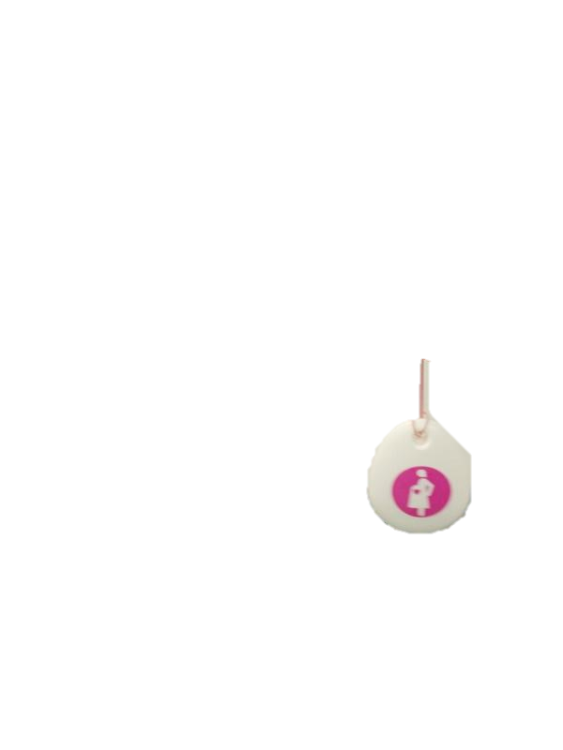

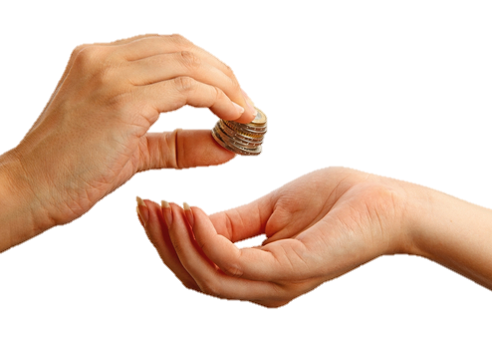
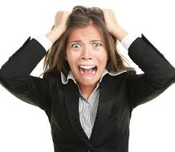
2. 핑크라이트-문제점
타인 이용 가능
분실 위험
반납 번거로움

Slide 8
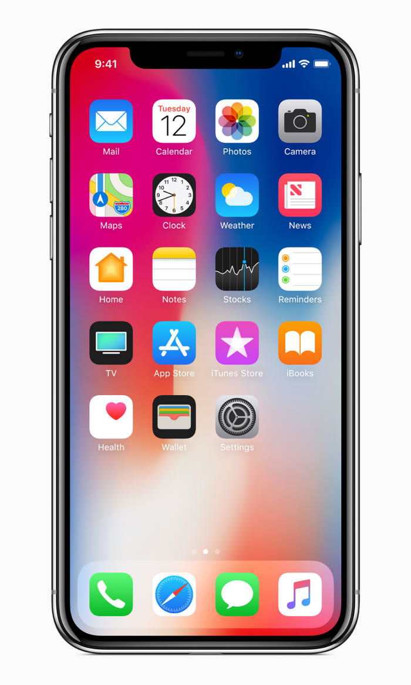

3. 아이디어
스마트 폰 연동
본인 인증을 통한 보안

Slide 9
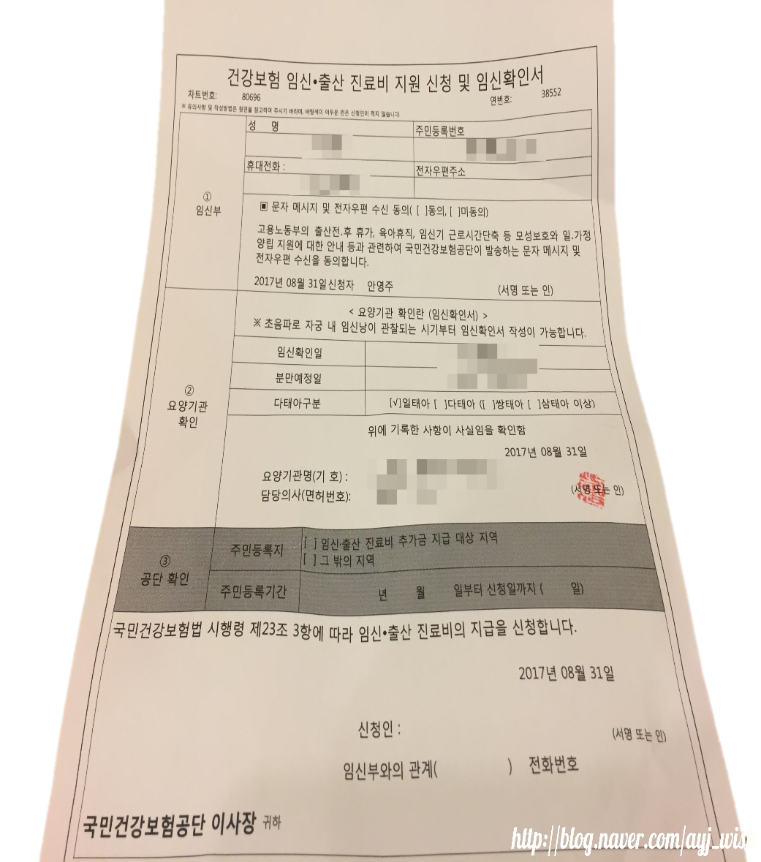
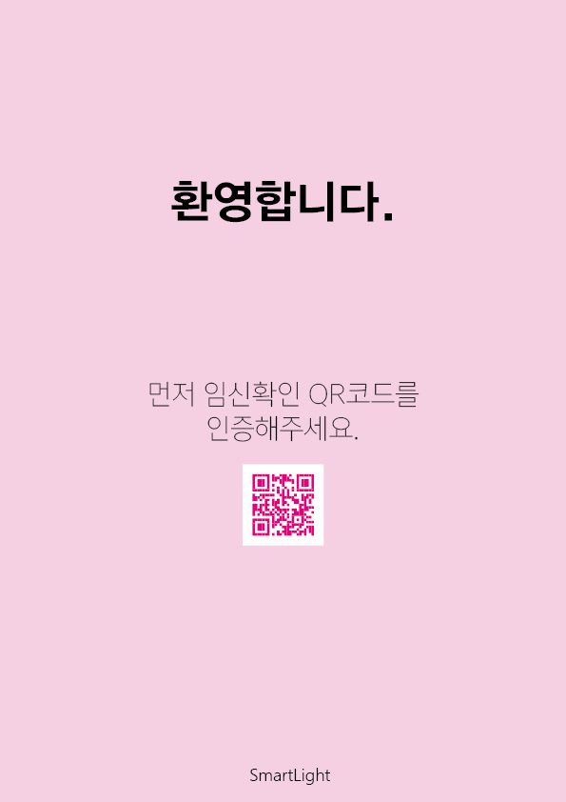
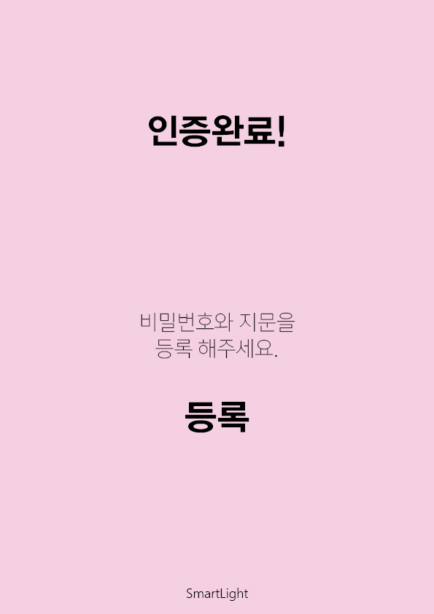
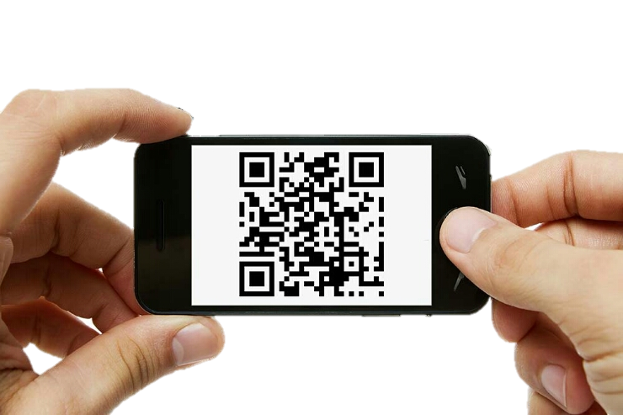
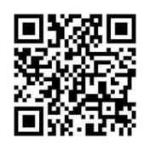
3. 아이디어-어플 등록

Slide 10
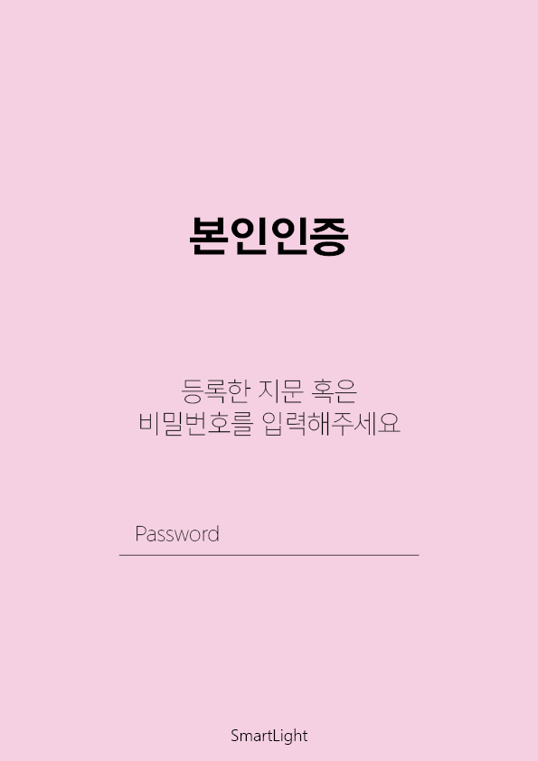

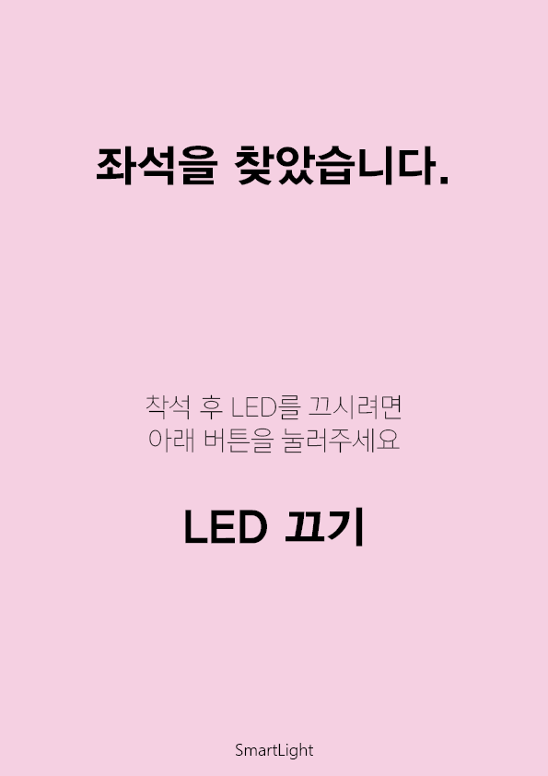
3. 아이디어-어플 실행

Slide 11
4. 장점
비콘 소지 X
자동 만료되어 방문 X
타인 이용 방지

Slide 12
4. 단점
강요
자발적인 양보

Slide 13
Q&A

Slide 14
감사합니다

